Slide 1
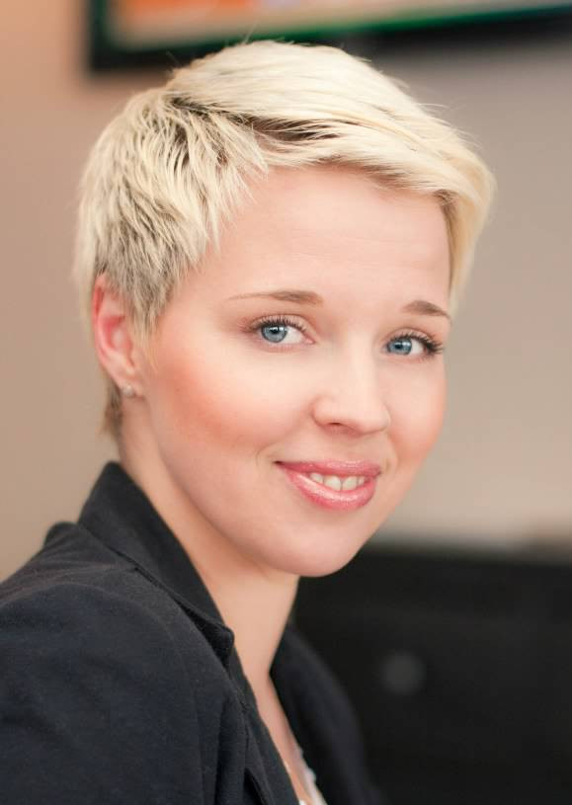
Всероссийский конкурс «Учитель года России – 2015»
Учитель музыки высшей квалификационной категории
Александрова
Евгения Сергеевна
Конкурсное задание
«Методический семинар»
МОУ «Киришская средняя общеобразовательная
школа №6»
Ленинградской области

Slide 2
Актуальность выбранной темы
Общественный
договор
Инновационная экономика
Экономика знаний
Новые технологии
Инновационная экономика
Экономика знаний
Новые технологии
Инновационная экономика
Экономика знаний
Новые технологии
Инновационная экономика
Экономика знаний
Новые технологии
Инновационная экономика
Экономика знаний
Новые технологии
Новые
образовательные
запросы семьи,
общества
и государства
Широкое внедрение
новых технологий
во все сферы жизни
Широкое внедрение
новых технологий
во все сферы жизни
Широкое внедрение
новых технологий
во все сферы жизни
Широкое внедрение
новых технологий
во все сферы жизни
Широкое внедрение
новых технологий
во все сферы жизни
Новая
цель
образования
Воспитание, социально-педагогическая
поддержка становления и развития
высоконравственного,
ответственного, творческого,
инициативного, компетентного
гражданина России

Slide 3
Тема «Музыкально-творческая деятельность как условие духовно-нравственного развития личности»
Проблема: необходимость воспитания и развития высоконравственного, ответственного, творческого, инициативного, компетентного гражданина России и невозможность сделать это без включения обучающихся в разнообразные виды образовательной деятельности с ориентацией на духовные ценности.
Гипотеза: включение обучающихся в многоплановые виды музыкально-творческой деятельности с ориентацией на духовные ценности способствует духовно-нравственному развитию школьников.

Slide 4
Ключевые понятия семинара
Духовно-нравственное развитие - осуществляемое в процессе социализации последовательное расширение и укрепление ценностно-смысловой сферы личности, формирование способности человека оценивать и сознательно выстраивать на основе традиционных моральных норм и нравственных идеалов отношения к себе, другим людям, обществу, государству, Отечеству, миру в целом.
Духовно – нравственные ориентиры – это приоритетные нравственные установки, способствующие осознанному восприятию и принятию обучающимися ценностей: семейной жизни, культурно-регионального сообщества, культуры своего народа, российской гражданской нации, мирового сообщества.
Музыкальное воспитание - формирование духовных и нравственных представлений человека, его интеллекта, развития идейно-эмоционального восприятия и эстетической оценки жизненных явлений через развитие способности к восприятию музыки.
Деятельность - форма психической активности личности, направленная на познание и преобразование мира и самого человека.

Slide 5
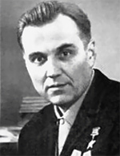
Концептуальные идеи уроков музыки:
"Музыкальное воспитание - это не воспитание музыканта, а прежде всего, воспитание человека!"
В.А.Сухомлинский
“… вывести учащихся в мир большого музыкального искусства, научить их любить и воспринимать музыку во всём богатстве её форм и жанров, иначе говоря, воспитать в учащихся музыкальную культуру, как часть их духовной культуры”
Д.Б.Кабалевский

Slide 6
Музыкально-творческое пространство в школе
Урочная деятельность
Фундаментальные основы музыкального искусства
Духовно-нравственные ориентиры
Социально-культурная деятельность
Мотивация к творческой деятельности
Концерты и конкурсы
Школьное радио «Перемена FM»
Творческие проекты
Вокально-хоровая студия «Акварель»

Slide 7
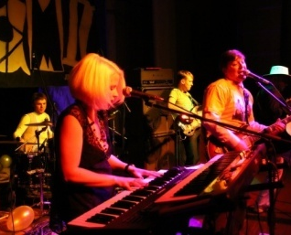
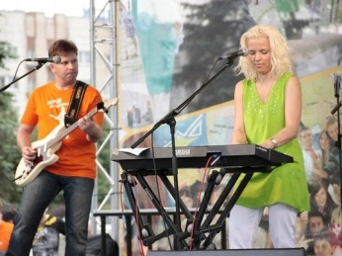
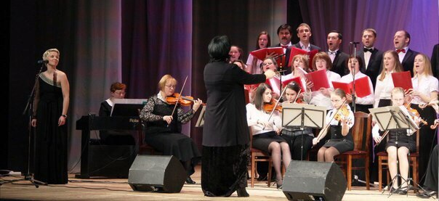
Положение 1
Музыка как образ жизни
Авторская передача» на «Радио Кириши»
Солистка инструментально-хоровой капеллы
Участие в музыкальных проектах города
Активная жизненная и профессиональная позиция учителя
Музыкально-творческая деятельность школьников
Концерты и конкурсы
Школьное радио «Перемена FM»
Творческое проектное объединение
«Teens and art»
Вокально-хоровая студия «Акварель»
Уроки музыки- уроки искусства

Slide 8
Положение 2
Уроки музыки – уроки жизни
Уроки музыки
Системно-деятельностный подход
Уроки жизни
Лучшие образцы классической, джазовой, народной музыки
Формирование потребности в осуществлении творческого преобразования учебного материала с целью овладения новыми знаниями.
Формирование мировоззренческой позиции, формирование представлений о нравственных нормах, открытие «нового» себя, мотивации к музыкальному творчеству
Исторический опыт поколений, гуманистические ценности, модели человеческих взаимоотношений
Музыкально –творческая деятельность
Решение музыкально-творческих задач, предполагающее уход от привычных и знакомых ребёнку способов проявления окружающего мира. Он экспериментирует и создаёт нечто новое для себя и других.
Формирование музыкальной культуры как части духовной культуры личности
Через

Slide 9
Решение музыкально-творческих задач = деятельностный способ познания искусства
Впечатление, переживание, погружение в проблему
Познание себя
(самопознание)
Музыкально-творческие задания: ученик-деятель, сотрудничество в команде
Самоопределение
Открытие «своих» чувств в музыке (отождествление, отражение)
Ориентиры для духовно-нравственного совершенствования
Понимание искусства на новом уровне

Slide 10
Методы и приёмы, стимулирующие познавательно-творческую деятельность обучающегося
Методы:
моделирования
художественно-
творческого процесса ;
«сочинения
сочиненного»;
отождествления;
сочинения и
импровизации
Приёмы:
пластического
интонирования;
осмысления образа,
понятия через
многообразие
знаковых систем.
Игровые технологии
Пассивный слушатель
Деятель
Я знаю
Я понимаю
Я умею
Я делаю
Видео

Slide 11
Методы, стимулирующие познавательно-творческую деятельность обучающегося
Моделирование художественно-творческого процесса (Л.В.Школяр)
«Ученик - композитор»
Цель - пройти путь рождения музыки.
О чём моя музыка?
Моделирование
Сравнение своей модели и композиторской
Какие образы будут в ней?
Открытие «нового» себя
Какие чувства я хочу отразить в музыке?
Музыка становится понятней и ближе
Какими будут интонации героев?
Импровизация
Мотивация к «улучшению» себя
Как будет развиваться музыка?

Slide 12
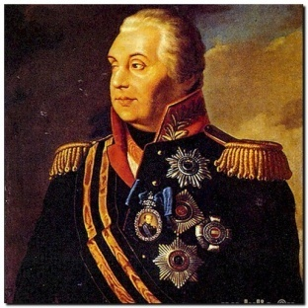
Положение 3
В содружестве науки и искусства – картина мира.
Искусство выражает представления об окружающем мире не через понятия, а через художественные образы. Связь музыки с другими видами искусства и науками помогает синтезировать жизненный и учебный опыт ребят.
Пример с урока. Осознание всей тяжести принятия решения об оставлении Москвы фельдмаршалом М.И.Кутузовым приходит к ребятам не только через интонацию его арии, но через другие науки и искусства.
Кинофильм
С.Бондарчука «Война и
мир»
Война и мир
Л.Н.Толстой
Опера С.Прокофьева«Война и
мир»
Целостная картина мира
Образ Кутузова в изобразительном искусстве
Памятники М. И. Кутузову
Отечественная война 1812г

Slide 13
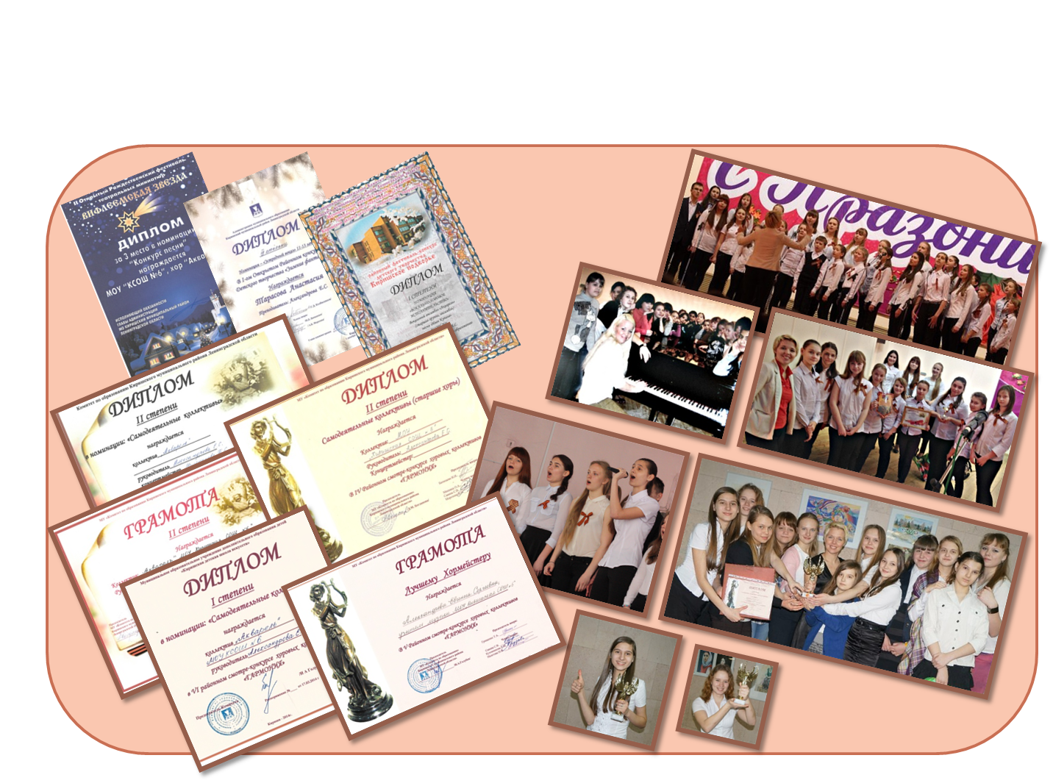
Положение 4
Музыка – способ самопознания и самоопределения.
Опыт восприятия и познания музыки на уроке как части духовной культуры человека, а также осознание своих возможностей, мотивирует ребят на развитие своих творческих способностей, а значит и личностных качеств, за пределами
урока.
самопознание и
самоопределение
развитие музыкально- эстетического чувства
представление о роли музыки в жизни общества и человека;
обогащение опыта музыкально-творческой деятельности
формирование целостного представления
о поликультурной картине современного
музыкального мира
Школьное радио «Перемена FM»
Проекты и
акции
Музыкально-творческое пространство школы
Концерты и конкурсы
Творческое объединение
«Teens and art»
Вокально-хоровая студия «Акварель»

Slide 14
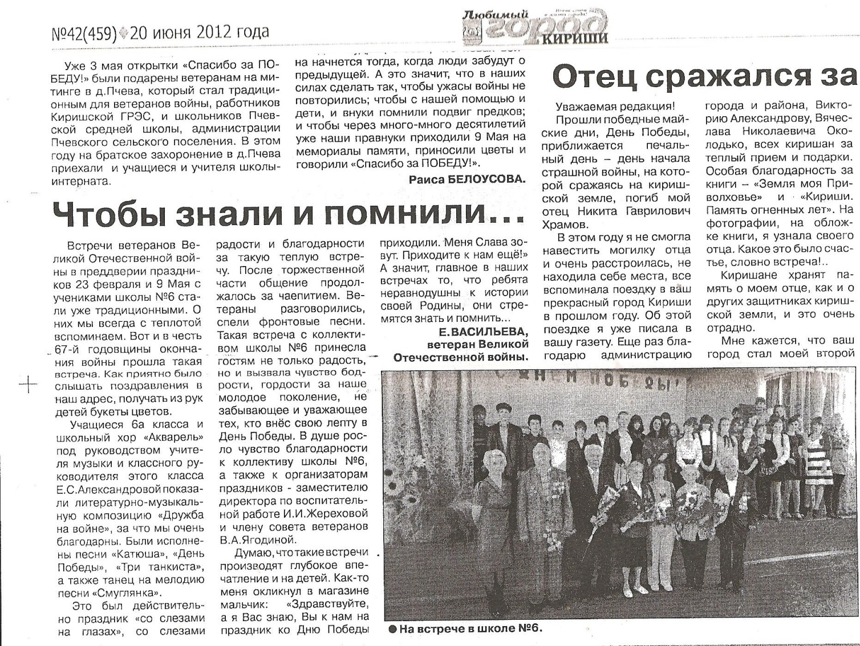
Положение 4
Музыка – способ самопознания и самоопределения.
ТВОРЧЕСКОЕ ОБЪЕДИНЕНИЕ
"TEEN`S and ART"
В объединении реализуется активный подход к развитию способностей, когда каждый этап творческого познания закрепляется созданием крупного проекта, интегрирующего деятельность студий объединения.
Идея интеграции искусств не противоречит овладению мастерством в каком-то одном виде деятельности, напротив, целое тем больше обогатит тот, кто представляет собой яркую личность, кто владеет мастерством, позволяющим свободно выражать в работе свою индивидуальность. А комплексный подход позволяет подростку подойти к осознанию единства художественного познания действительности.
Театральная студия
Студия
танца
Музыкально-хоровая студия
Творческое объединение
«Teens and art»
Студия «Сценарист»
Изо- студия

Slide 15
Положение 4
Музыка – способ самопознания и самоопределения.
праздничные эфиры
передача «Музыкальный fresh"
передача «Интересно о неизвестном»
Школьное
радио
«Перемена FM »
передача «Школьные новости»
Планируемые личностные и метапредметные результаты:
«Радио-творчество» - это возможность для ребят попробовать себя в роли:
сценариста радио-эфира;
ведущего радио-эфира;
корреспондента радио;
музыкального редактора;
звукорежиссера.
умение работать с информацией;
творческой инициативность;
креативность;
способность работать в команде;
уверенность в себе. ответственность;

Slide 16
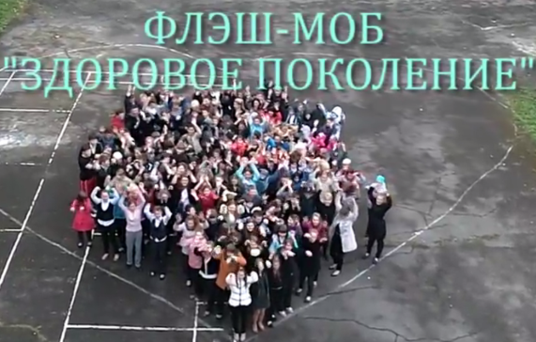
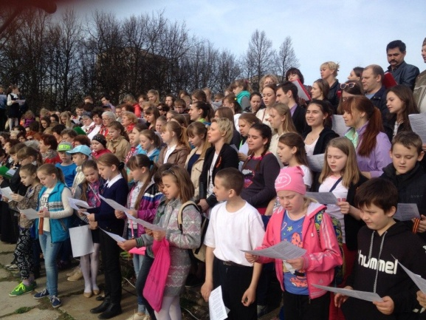
Положение 4
Музыка – способ самопознания и самоопределения.
Хоровой и танцевальный флешмобы – современные социокультурные практики – форма взаимодействия, объединяющая детей и взрослых в общественно значимом событии, способствующая самоопределению школьников и формированию их гражданской идентичности.
Хоровой флешмоб «70 лет Великой Победе»
Танцевальный флешмоб «Здоровое поколение»
Видео
Видео
Городской хоровой флешмоб ко Дню Победы
Городской хоровой флешмоб ко Дню России
Видео
Видео

Slide 17
Результативность участия в региональной олимпиаде школьников
Результативность участия в конкурсах и фестивалях
Год | Количество участников | Результат
2012 | 2 | 1 призёр
2013 | 2 | 2 призёра
2014 | 3 | 2 призёра
2015 | 4 | 2 призёра
Районный смотр-конкурс хоровых коллективов «Гармония»
2010 | 2011 | 2012 | 2013 | 2014 | 2015
II место | II место | I место | II место | I место | II место
Год | Конкурс | Результат
2012 | Конкурс детского творчества «Зимние фантазии» | III
2013 | Фестиваль детского творчества «Киришское подворье» | II
2013 | Фестиваль детского творчества «Киришское подворье» | I
2014 | Рождественский фестиваль «Вифлиемская звезда» | III
Год | Конкурс | Результат
2014 | Фестиваль детского творчества «Киришское подворье» | II
2015 | Фестиваль детского творчества «Киришское подворье» | II
2015 | Фестваль детского творчества «Киришское подворье» | I

Slide 18
Вовлечённость обучающихся в творческую социокультурную деятельность

Slide 19
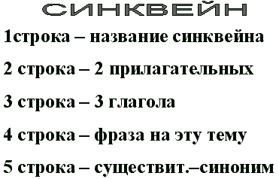
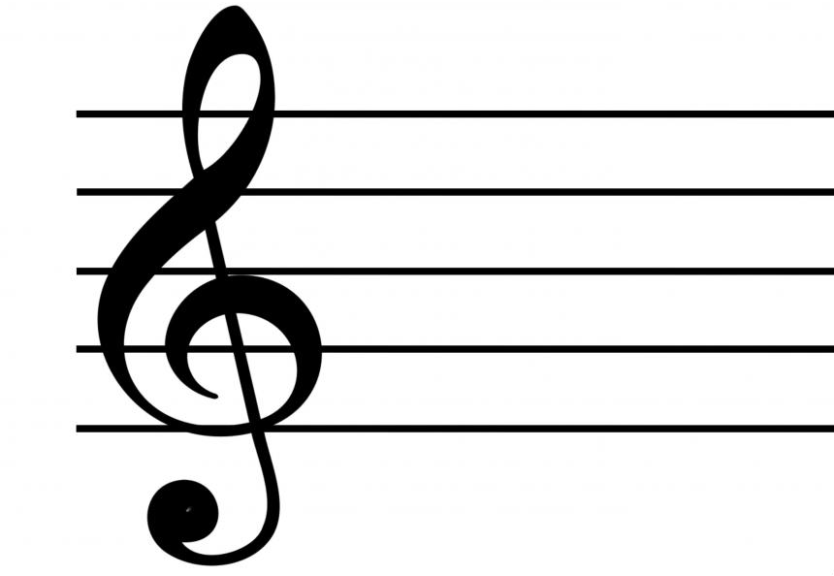
Рефлексия
Уважаемые коллеги! В данном семинаре рассматривалась музыкально-творческая деятельность как условие духовно-нравственного совершенствования школьников, в ходе которой ученикам часто предлагается проявить себя в роли композитора, художника, режиссера… Предлагаю и вам творчески проявить себя в следующих заданиях, которые помогут мне познакомиться с вашим понимаем роли музыкально-творческой деятельности в школьной жизни ребёнка.
Главный аккорд
Синквейн
Перед вами тонический аккорд - сочетание трёх и более звуков, которые считаются главными или основными в произведении. Впишите в ноты, обозначающие эти звуки, понятия нашего семинара, которые вы считаете фундаментальными.
Сочините синквейн с использованием одного из ключевых понятий семинара:
музыка, творчество, деятельность, совершенствование.

Slide 20
Источники информации и образовательные ресурсы:
Сайт «Дмитрий Борисович Кабалевский».
http://www.kabalevsky.ru
Библиотека по педагогике
http://pedagogic.ru/books/item/f00/s00/z0000009/
Сайт учителей музыки
http://www.meta-music.ru
Персональный сайт Александровой Е.С.
http://esa.kiredu.ru
Интернет-журнал «НАУКОВЕДЕНИЕ» №3 2013 статья «Современные проблемы духовно-нравственного воспитания обучающихся в современных условиях»
http://naukovedenie.ru/PDF/14pvn313.pdf
Концепция духовно-нравственного развития и воспитания личности гражданина России.

